Slide 1

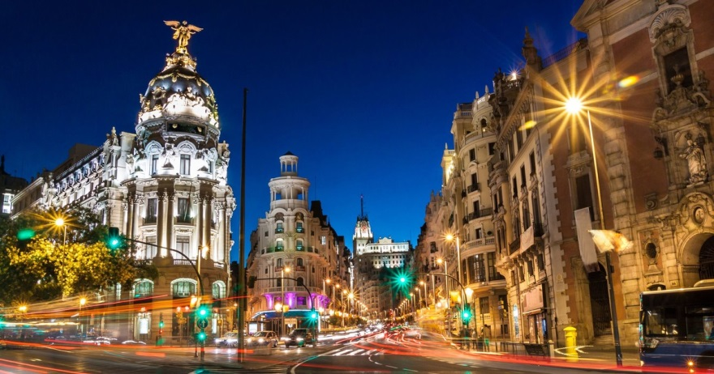
VOYAGE A MADRID
DU 21 AU 25 SEPTEMBRE 2018

Slide 2
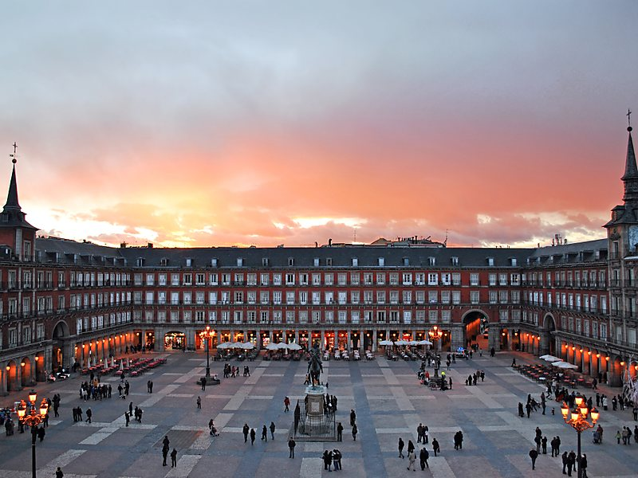
« Madrid »
Située au centre de la péninsule et de la Meseta, sur les contreforts de la sierra de Guadarrama, Madrid fut fondée à la fin du XIe siècle par l’émir Muhammad Ier, elle ne devint capitale de l‘Espagne qu’en 1561 sous l’impulsion de Philippe II. Madrid possède aujourd’hui un patrimoine historique et artistique des plus importants du monde.
L'héritage de ses deux grandes dynasties, les Habsbourg et les Bourbons, lui vaut une richesse artistique exceptionnelle, exposée au Prado ou aux musées Thyssen-Bornemisza et Reina Sofía. Cette ville cosmopolite a connu un développement extraordinaire lors des dernières décennies et frappe aujourd'hui par son animation incessante.
Place de la Bourse et son miroir d’eau
PROGRAMME
1ER JOUR : 21/09 BRUXELLES – MADRID
2ème JOUR : 22/09 MADRID
3ème JOUR : 23/09 MADRID
4ème JOUR : 24/09 MADRID - TOLEDE
5ème JOUR : 25/09 MADRID – BRUXELLES

Slide 3
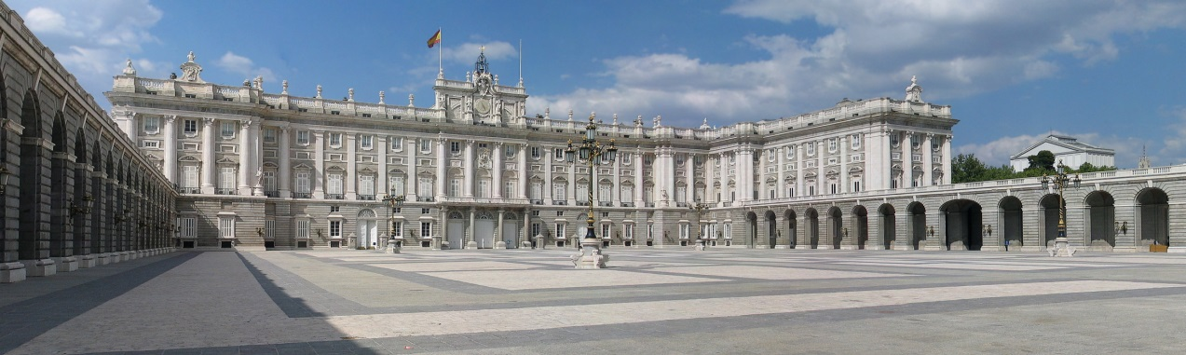
1er Jour Vendredi 21 septembre 2018
Bruxelles – Madrid
- 07h30 Rendez-vous à l'aéroport de Bruxelles à Zaventem, et vol vers Madrid à 09h25.
- 11h50 Arrivée à l'aéroport de Madrid à 11h50
- 13h00 Arrivée l’hôtel Emperador**** Répartition des chambres.
- 13h15 Départ vers le restaurant situé à la Plazza de Oriente face au Palais Royal.
- 13h30 Déjeuner au Restaurant « La Lonja Del Mar »
- 15h10 Visite guidée du Palais Royal
- 18h00 Retour à l’hôtel Emperador**** et dîner.
Le Palais Royal de Madrid
Le Palais Royal de Madrid a une grande présence. Il est à la fois dans et hors de la ville : dans la ville, près des quartiers les plus anciens de Madrid (à deux pas de la Plaza de la Vila, de la Plaza Mayor...) mais presque en dehors : dressé au bord du plateau sur lequel est bâtie Madrid, il surplombe désormais les banlieues populaires du haut d'une falaise arborée. Palais Royal d'une monarchie qui se défie de son peuple (à la manière des Bourbon... comme en France où la monarchie s'exila volontairement loin du peuple, à Versailles).
Le Palais Royal est massif : à son approche, on sent physiquement le pouvoir politique, le pouvoir qui écrase, le pouvoir absolu. Les grandes fenêtres, les colonnes et la décoration baroque ne parviennent pas à effacer cette impression d'écrasement due aux très hauts murs de la façade.
A noter également qu’à l'arrière du Palais se trouve un très agréable jardin, havre de paix ombragé aux plus chaudes heures de l'été madrilène. Sous les frondaisons variées des arbres centenaires on peut à loisir admirer la coupole qui couronne le Palais Royal.

Slide 4
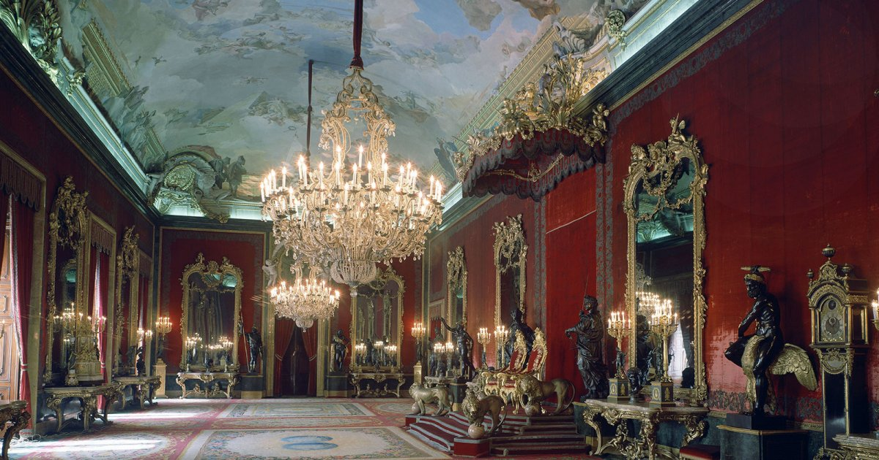
L'architecture de cette résidence a été inspirée par celle du Louvre. Il comprend une cour entourée de bâtiments ainsi qu'une place d'Armes.
Le palais actuel a été édifié sur les ruines d'un ancien château qui datait de l'émir Mohamed Ier (soit au 9e siècle). A cette époque, Madrid n'était pas encore la capitale de l'Espagne. Cette construction servait pour protéger Tolède contre l'avancée des Chrétiens. Ce n'est qu'au 14e siècle que les premiers rois de Castille commencent à utiliser cette bâtisse, nommée alors Antigua Alcazar.
Mais en 1734, un incendie ravage l'édifice. Le roi Philippe V demande à ce qu'un nouveau palais soit construit. Il mandate alors Filipe Juvara pour créer les plans. Cet architecte mourut avant la fin et c'est son disciple Juan Bautista Sachetti qui prend la suite du projet.
La construction débuta en 1738 et dura 7 ans. Le roi Charles III (surnommé le roi maire de par son implication dans les réformes de la ville) fut le premier monarque à y résider dès 1764. Il est aussi le premier à se charger de la décoration intérieure.
Ses successeurs apportèrent des modifications. Le plus importantes sont l'œuvre de Charles VI qui fit ajouter la salle des Miroirs ou encore Ferdinand VII qui travailla beaucoup la déco.
Le Palacio actuel dispose de plus de 3000 pièces. Certains lieux méritent une attention particulière comme :
- L'escalier principal majestueux avec ses quelques 70 marches, créé par Sabatini
- La chapelle royale et sa collection d'instruments à corde que l'on doit au célèbre Italien, Antonio Stradivari !
- Le salon du Trône et sa fresque de Tiepolo au plafond ;
-

Slide 5
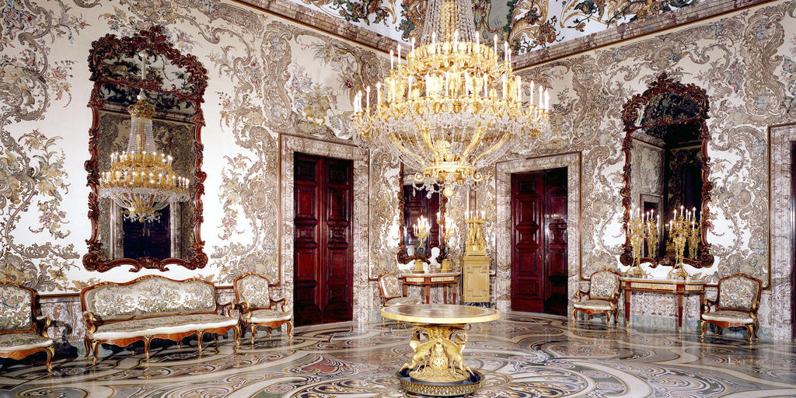
- La cuisine royale, ouverte depuis 2017 au public après une longue restauration. Ce lieu est l'un des plus beaux exemples de cuisines royales. Vaste et comprenant des ustensiles exceptionnellement bien conservés, la cuisine se trouve au premier sous-sol du palais ;
- La Pharmacie royale dans laquelle on trouve des plantes médicinales, des ordonnances prescrites à la famille royale, des récipients en céramique...
- Le salon Alabarderos, cette salle de bal qui fut transformée en salle des Gardes par Charles III ;
- L'Armurerie royale dans laquelle on retrouve une des plus belles collections du genre au monde avec notamment des armes et des armures utilisées par les rois d'Espagne et d'autres membres de la royauté espagnole depuis le 12e siècle ;
- La Salita Gasparini et son magnifique décor végétal ;
- La galerie de peinture vaut à elle seule le détour. Comprenant environ 70 œuvres de maitres, la plupart espagnols, tels que Velázquez, Goya, Federico Madrazo Rubens, Greco, Caravage et Sorolla, elle a été aménagée dans 9 chambres du palais, qui en comprend des dizaines réparties sur 6 étages. Tout comme le musée du Prado, elle dispose de trésors artistiques parmi les plus précieux, conservés par le patrimoine national.
On citera en outre le salon des Hallebardiers, le salon des Miroirs, la salle des Colonnes et la chambre du Roi Charles III.

Slide 6
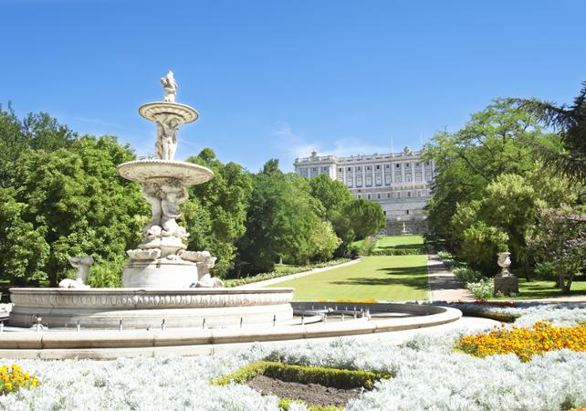
Après cette visite du monument royal et des anciens appartements royaux, on se dirigera vers les jardins de Sabatini et du Campo del Moro qui sont richement décorés et valent également le détour.

Slide 7
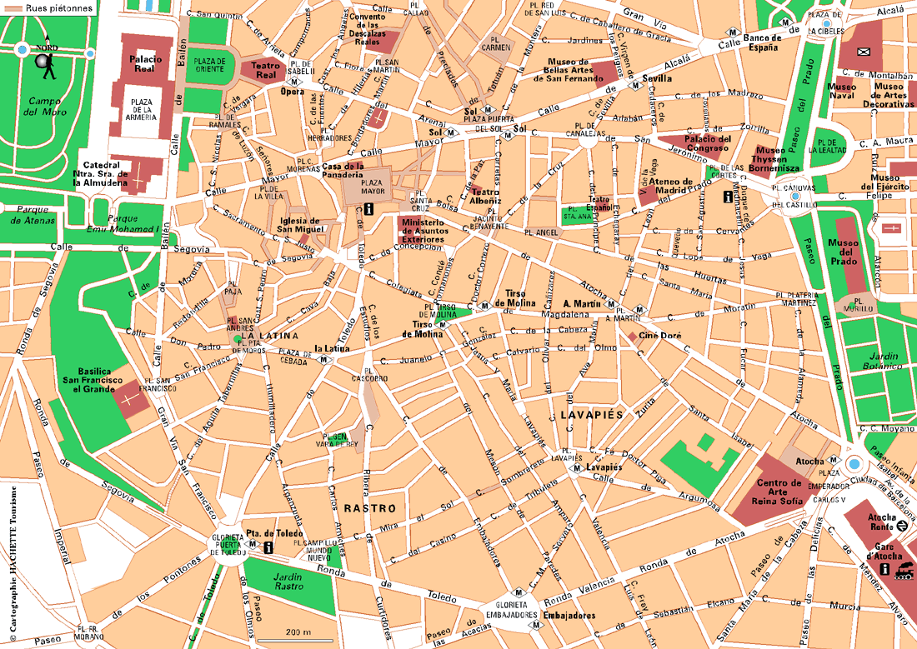
2ème Jour Samedi 22 septembre 2018
Madrid
- 09h00 Départ pour la promenade guidée dans le centre historique de la ville : Le Quartier des
Ausburghs – La Plaza Mayor – L’Eglise de San Miguel - La Plaza de la Villa – La Plazuela del
Cordon – La Capilla Del Obispo – La Basilique de San Francisco el Grande.
- 13h00 Déjeuner au Restaurant « Los Galayos ».
- 15h00 Visite guidée du Musée Centro de Arte Reina Sofia axée sur les peintres : Miró – Dali –Tapies et
Picasso avec son fameux Guernica.
- 18h00 Retour à l’hôtel Emperador**** et dîner
Le centre historique de Madrid

Slide 8
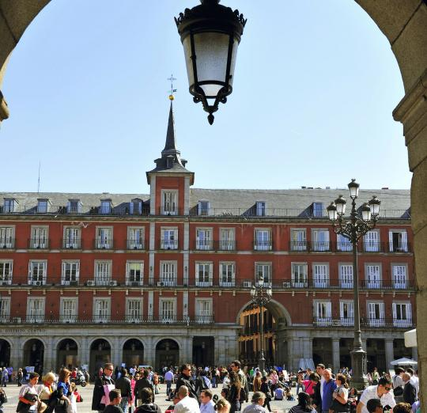
La Plaza Mayor
Cette place à arcades est le cœur du Madrid des Austrias, quartier historique de la ville et l'un de ceux qui ont le plus de charme.
Avant que Madrid ne devienne une capitale avec de grandes avenues et des boulevards, sa topographie était faite de petites rues et de passages qui nous transportent aujourd'hui à l'époque des spadassins et des picaros.
La Plaza Mayor fut édifiée sur le terrain de l'ancienne Plaza del Arrabal, là où se tenait le marché le plus fréquenté de la ville à la fin du XVe siècle, lorsque Philippe II installa la cour à Madrid. En 1617, l'architecte Juan Gómez de Mora fut chargé d'uniformiser les bâtiments de la place qui allait accueillir, au fil des siècles, des fêtes populaires, des corridas, des béatifications, des couronnements, mais aussi plus d'un autodafé.
La statue de Philippe III, cette statue équestre est l'une des plus précieuses œuvres d'art qui ornent les rues de Madrid. Conçue par Juan de Bolonia et achevée par Pietro Tacca en 1616, elle garda l'entrée de la Casa de Campo pendant des siècles. La reine Isabelle II la céda en 1848 à la ville qui décida de l'installer Plaza Mayor. Excepté pendant la période des deux républiques, la sculpture n'a plus quitté cette place qui est sans doute la plus emblématique de Madrid.

Slide 9
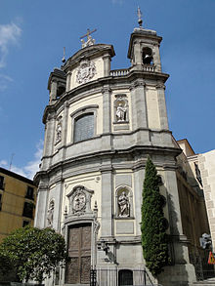
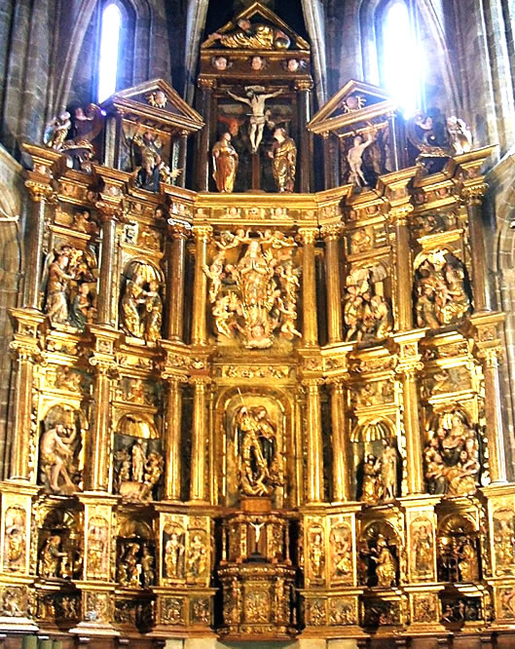
Basilique de San Miguel
Au cœur du quartier connu comme le Madrid des Habsbourg, nous retrouvons cette basilique qui, en dépit de ses dimensions réduites, est l'une des constructions architecturales les plus emblématiques du baroque espagnol, en raison de la forme singulièrement convexe de sa façade, peu habituelle en Espagne et la seule de tout le baroque madrilène. C'est une église d'apparence romaine. Ce bâtiment en forme de croix latine est l'œuvre de l'architecte italien Santiago Bonavía et a été achevé par Virgilio Rabaglio. Sa façade attire particulièrement le regard, avec une forme convexe, surplombée par les deux tours avec des chapiteaux, d'influence orientale, et avec un fronton incurvé aussi.
Parmi les retables les plus remarquables de l'église, mentionnons la statue du Christ de la Foi et du Pardon du XVIIIe siècle, œuvre du sculpteur Luis Salvador Carmona, qui sort en procession pour le dimanche des Rameaux, la première de toutes celles qui défilent lors de la Semaine Sainte madrilène.

Slide 10
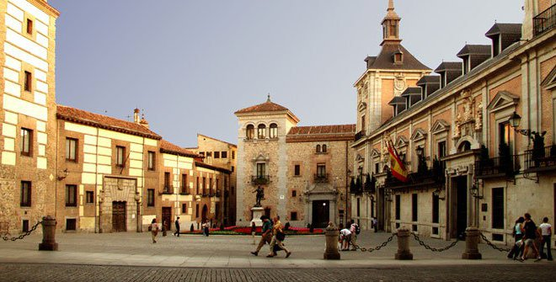
Plaza de la Villa
La Plaza de la Villa est l'un des ensembles monumentaux les mieux conservés de Madrid. Elle est située dans le centre historique, à proximité de la Puerta del Sol, et c'était jusqu'à il y a peu le siège de la Mairie de la capitale.
Ce fut l'un des premiers noyaux de population du Madrid médiéval, car partent de celle-ci trois petites rues correspondant au tracé primitif de la ville : celle du Codo, celle du Cordón et celle de Madrid. Tout autour, on peut admirer les façades principales de trois bâtiments de grande valeur historico-artistique, édifiés à différents siècles. Le plus ancien est la Casa-Torre de los Lujanes (XVe siècle), qui est bâtie dans un style gothique mudéjar et située sur la partie orientale de la place. C'est actuellement le siège de l'Académie des Sciences morales et politiques.
Les deux édifices plus récents sont la Casa de Cisneros (XVIe siècle), un palais plateresque qui clôt la partie méridionale de l'enceinte et la Casa de la Villa (XVIIe siècle), de style baroque, l'un des sièges de la Mairie de Madrid, dans la partie orientale de la place.
Au XVe siècle, la Plaza de la Villa a adopté son nom actuel, au même moment où Madrid a reçu le titre de « Ville Noble et Loyale » octroyé par le roi Henri IV de Castille (1425-1474). À l'occasion du troisième anniversaire de la mort du marin Álvaro de Bazán (1526-1588), en 1888, la Mairie a décidé d'ériger un monument en sa mémoire. Il n'a toutefois été inauguré que le 19 décembre 1891. Il trône depuis cette date au centre de la place et est actuellement entouré d'un grand parterre de fleurs.

Slide 11
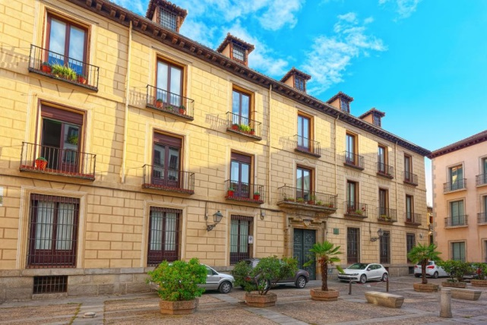
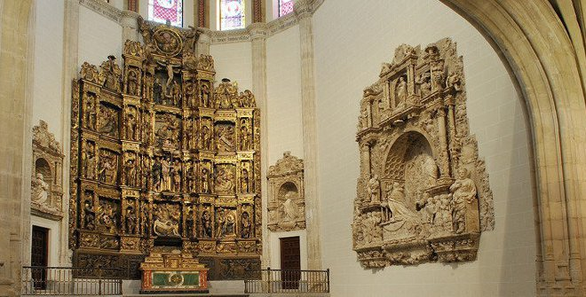
Plaza del Cordón
Du centre de la place, vous découvrirez une perspective singulière sur la façade de l'église San Miguel. Il faut prendre le temps de flâner dans les rues avoisinantes ; celle du Cordón, notamment, en direction de la calle de Segovia : vous y verrez la tour de l'église San Pedro, un des rares témoignages madrilènes de l'art mudéjar, cet art musulman pratiqué pour le compte des Chrétiens.
La Capilla Del Obispo (Chapelle de l’Evêque)
La Chapelle de l'Evêque: avec la chapelle voisine de Saint Isidro elle fait partie du complexe paroissial de San Andres. Elle fut construite en 1535 par la puissante famille Vargas pour recevoir la sépulture de Saint Isidro. Classée monument national en 1931 et bien d'intérêt culturel en 2002, cette splendide chapelle dominicaine tombée en ruines et fermée pendant 40 ans a fait l'objet d'une intensive restauration achevée en 2010 incluant la récupération de son extraordinaire retable et des vestiges archéologiques souterrains, ainsi que la communication entre les trois édifices qui s'était perdue en raison d'une longue dispute concernant la garde de la sainte sépulture.

Slide 12
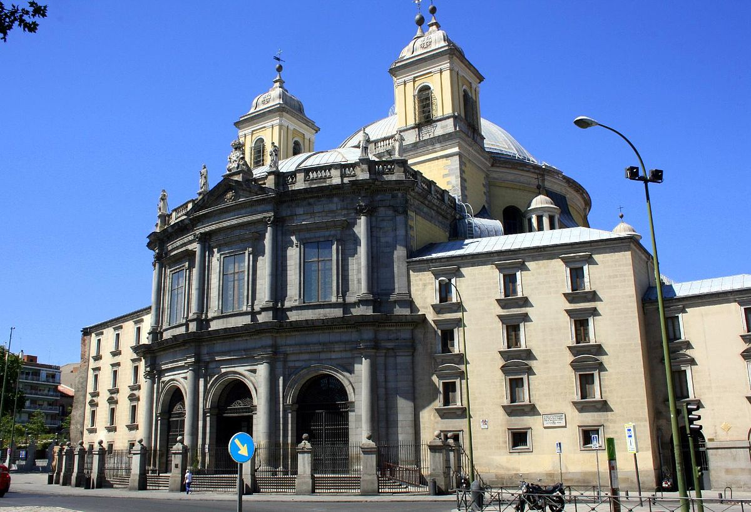
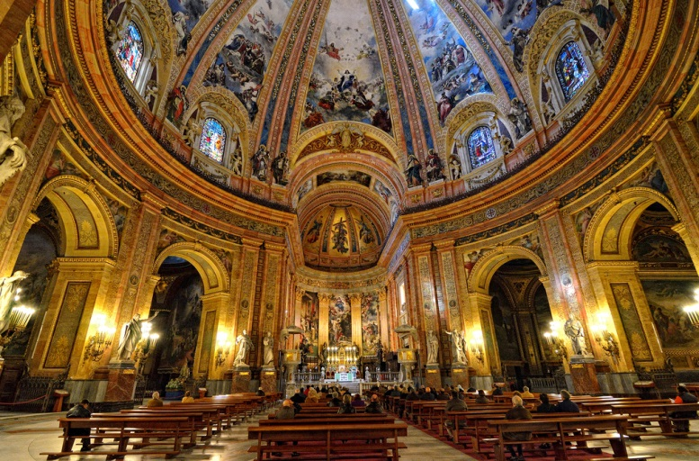
Basilique de San Francisco El Grande
Basilique monumentale qui se distingue surtout grâce aux tableaux de Zurbaran et de Goya et en raison de son énorme coupole, qui est la troisième de plus grand diamètre de la Chrétienté. Cet ensemble conventuel a remplacé le monastère franciscain médiéval. Il a été édifié par Francisco de las Cabezas entre 1761 et 1768, année où Antonio Polo l'a remplacé et a fermé la coupole.
Situé dans le quartier de la Latina, le bâtiment fut finalement achevé par Francisco Sabatini en 1784, qui a exécuté sa façade convexe. L'église est de forme circulaire recouverte d'une grande coupole de 33 m de diamètre, elle comporte une chapelle principale et six chapelles situées autour et recouvertes aussi de petites coupoles. Des collections de peintures du XVIIe et du XIXe siècles sont exposées.

Slide 13
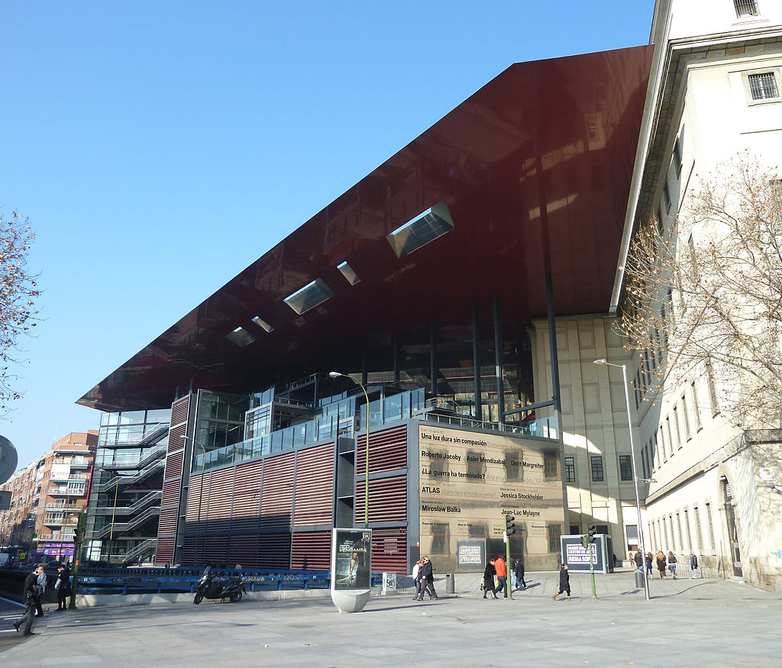
Musée national Reina Sofía
Ce musée d'Art contemporain est installé dans l'ancien hôpital San Carlos, qui est l'œuvre de l'architecte Francisco Sabatini, agrandi en 2005 par Jean Nouvel avec un auditorium, une bibliothèque et de nouvelles salles d'expositions, le tout agencé sous une grande marquise rouge en aluminium et en zinc adossée à l'ancien bâtiment.
Le musée dispose de deux édifices annexes à Madrid, le Palais de Velázquez et le Palais de Cristal, tous deux situés dans le parc du Retiro et accueillant des expositions temporaires et des installations artistiques tout spécialement conçues pour ces espaces singuliers.
Ce parcours passionnant à travers l'histoire de l'art contemporain espagnol est divisé en trois itinéraires : « L'irruption du XXe siècle : utopies et conflits (1900-1945) », « La guerre est finie? Art pour un monde divisé (1945-1968) » et « De la révolte à la postmodernité (1962-1982) ». La vedette du musée, Guernica, est l’une des œuvres phare de Pablo Picasso.
L'irruption du XXe siècle : utopies et conflits (1900-1945)
La charnière entre le XIXe et le XXe siècle, entre la modernité et la tradition, est parfaitement représentée au sein du premier itinéraire par l'œuvre de Hermenegildo Anglada Camarasa, JoséGutiérrez Solana ou encore Medardo Rosso.

Slide 14
Ensuite, le musée expose des œuvres de Juan Gris, Joan Miró ou encore Salvador Dalí, artistes militants des avant-gardes européennes aux côtés de Georges Braque, Fernand Léger, Sonia Delaunay et Francis Picabia, également présents dans la collection du musée.
La guerre est finie? Art pour un monde divisé (1945-1968)
La Seconde Guerre Mondiale mit fin au panorama artistique des avant-gardes historiques ; c'est ce que cherche à nous raconter la deuxième partie du plan muséologique. Le discours des créateurs devint alors plus cryptique et existentialiste. En Espagne voient le jour des groupes comme El paso et Equipo 57, qui diffusent le langage informaliste. Certains des artistes qui émergèrent à ce moment-là ont joui par la suite d'un énorme prestige international. Nous faisons allusion à Antoni Tàpies, Jorge Oteiza ou encore Esteban Vicente. On comprend d'autant mieux cette période dans le contexte de la scène artistique européenne. C'est la raison pour laquelle le musée expose également des œuvres de Francis Bacon, Jean Dubuffet, Lucio Fontana, Henry Moore ou encore Yves Klein. Cette partie de la collection comporte quelques exemples du mouvement lettriste et de l'art concret brésilien.
De la révolte à la postmodernité (1962-1982)
Des années soixante-dix à nos jours, l'art contemporain a donné naissance à un large éventail de propositions. Les thématiques, les formes et les moyens actuels remettent en question la nature même de l'art. « Qu'est-ce que l'art ? » se demandent critiques, artistes et spectateurs devant bon nombre des œuvres exposées au musée. La question du genre, la culture underground, la culture de masses ou la mondialisation sont les thèmes de réflexion qui guident cette troisième partie de la collection. Le groupe Zaj, Hélio Oiticica, Luis Gordillo, Sol LeWitt, Dan Flavin, Gerhard Richter, Pistoletto ou encore Marcel Broodthaers sont parmi les artistes que le visiteur rencontrera sur la fin du parcours
Pablo Picasso
"Guernica" est l'une des œuvres les plus importantes de Picasso, né en Espagne le 25 octobre 1881 et décédé en France, à Mougins (Alpes-Maritimes), le 8 avril 1973 à 91 ans. En pleine guerre civile espagnole (1936-1939), elle fut peinte à Paris en 1937 pour dénoncer le bombardement d'un village basque nommé Guernica par l'aviation de l'Allemagne nazie, venue soutenir le camp des forces nationalistes de Francisco Franco.
Le tableau ne revint qu'en 1981 en Espagne, une fois la démocratie installée après la longue dictature de Franco (1939-1975). Quelques années avant sa mort, Picasso avait lui-même demandé que "Guernica" ne soit rendu à son pays natal que lorsque les libertés publiques y seraient restaurées.

Slide 15
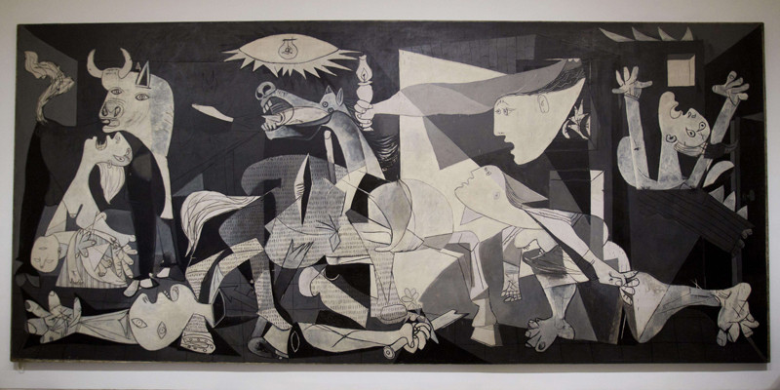
Guernica
Au centre du tableau, la lampe. Cette lampe domine la scène. Elle a la forme d'un oeil ce qui peut représenter l'oeil du peintre qui souhaite montrer sa perception de l'événement. Elle peut signifier la lueur d'espoir malgré la tragédie de ce bombardement.
Le taureau à gauche est l'incarnation de la brutalité, de l'obscurité dans la corrida. Dans ce tableau, il représente les Nationalistes dans cette guerre.
Le cheval, quant à lui, incarne la victime innocente de cette corrida. Les différentes figures de l'animal traduisent la terreur, la douleur. Ce cheval représente le peuple opprimé et les Républicains.
La colombe symbolise la paix. Or ici, elle se situe entre le taureau et le cheval et on peut remarquer qu'elle s'efface dans l'obscurité ce qui signifie que la paix est impossible entre les deux parties, qui s'opposent dans cette guerre, les Républicains et les Nationalistes.
Le fantôme tient dans sa main une bougie. Il montre l'indignation de la communauté internationale qui veut faire la lumière sur ce qui vient de se passer.
La fleur, en bas au centre, symbolise la fragilité, la vie et l'espérance.

Slide 16
La colombe symbolise la paix. Or ici, elle se situe entre le taureau et le cheval et on peut remarquer qu'elle s'efface dans l'obscurité ce qui signifie que la paix est impossible entre les deux parties, qui s'opposent dans cette guerre, les Républicains et les Nationalistes.
Le fantôme tient dans sa main une bougie. Il montre l'indignation de la communauté internationale qui veut faire la lumière sur ce qui vient de se passer.
La fleur, en bas au centre, symbolise la fragilité, la vie et l'espérance.
Le tableau voit aussi différents personnages :
La mère à gauche, celle-ci a le sein dénudé et tient un enfant mort dans ses bras. Nous pouvons constater que ses yeux ont la forme de larmes ce qui accentue le désespoir. Ce symbole montre que la maternité est impossible, ainsi quele désespoir des paysans opprimés dans cette guerre.
Le soldat, on le voit l'épée brisée. Il montre la détermination, la valeur, la lutte jusqu'à la mort. Il symbolise l'impossibilité de continuer la lutte, l'inégalité des armes, il est les Républicains. En effet, les républicains n'avaient pas les moyens militaires que possédaient les nationalistes.
La femme qui boîte se situe en bas à droite. Sa blessure à la jambe l'empêche de marcher, elle est fascinée par la lumière de l'ampoule. Elle crie la liberté, l'idéal inaccessible. Malgré son handicap, elle continue de marcher vers la liberté.
Le prisonnier est brulé vif. Nous pouvons constater qu'il implore Dieu le bras levé au ciel. Ses yeux sont en forme de larmes ce qui signifie la souffrance et la douleur

Slide 17
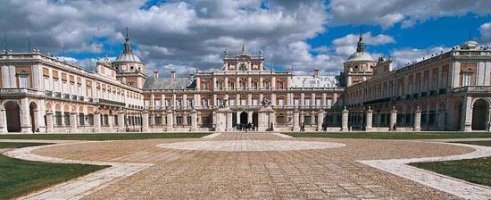
3ème Jour Dimanche 23 septembre 2018
Madrid
09h00 Départ de l’hôtel pour la visite guidée de la ville d’Aranjuez, visitant son fameux Palais
Royal, relevant Salon du Trône et Salon de Porcelaine, ainsi que ses magnifiques jardins et
parterre.
- 12h30 Retour vers Madrid.
- 13h30 Déjeuner au restaurant « Fuente de la Fama ».
- 15h30 Départ pour le Musée du Prado. Visite guidée du Prado axée sur la trilogie des peintres
Espagnols : Goya – Véláquez - El Greco – Murillo.
18h00 Retour à l’hôtel Emperador**** et dîner
Palais royal d’Aranjuez
Il a été commandé par Philippe II et fut commencé en 1587 par le grand-maître de l'ordre de Saint-Jacques. Charles Quint s'étant emparé à perpétuité de cette charge, le château entra alors dans le domaine royal. Devenu la résidence de printemps de la cour d'Espagne, qui l'abandonne en été pour San Ildefonso, il fut reconstruit à diverses reprises.
La chapelle publique, édifice remarquable qui renferme un tableau de Titien, fut construite sous Philippe II.
Il dispose d’immenses jardins et compte de nombreuses salles luxueuses parmi lesquelles on peut citer le cabinet arabe et le salon de porcelaine. De nombreuses toiles sont exposées au sein de ce palais pour la plupart réalisées par des peintres espagnols et italiens tel que Luca Giordano. L’escalier d’honneur a été construit sous le règne de Philippe V par Giacomo Bonavia.

Slide 18
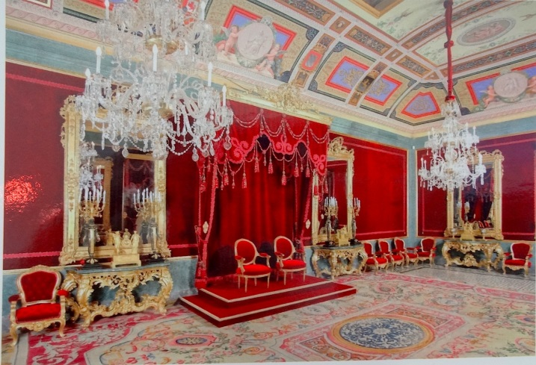
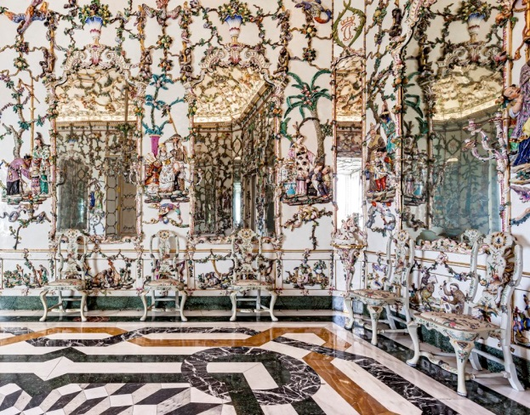
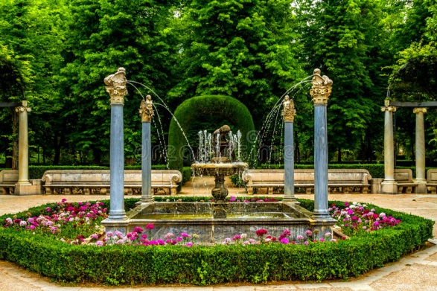
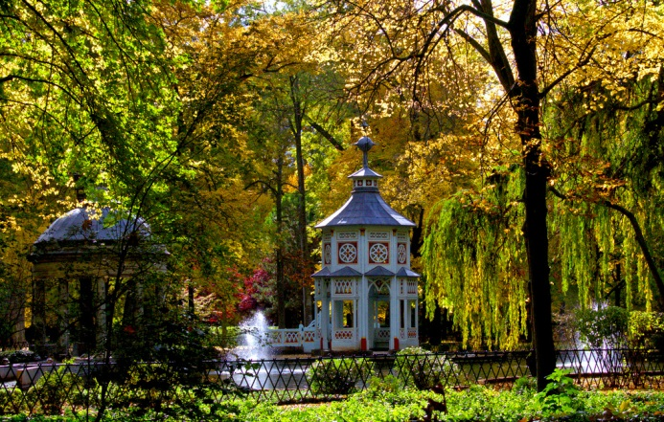
Le Salon de Porcelaine
Le Salon du Trône
Les Jardins

Slide 19
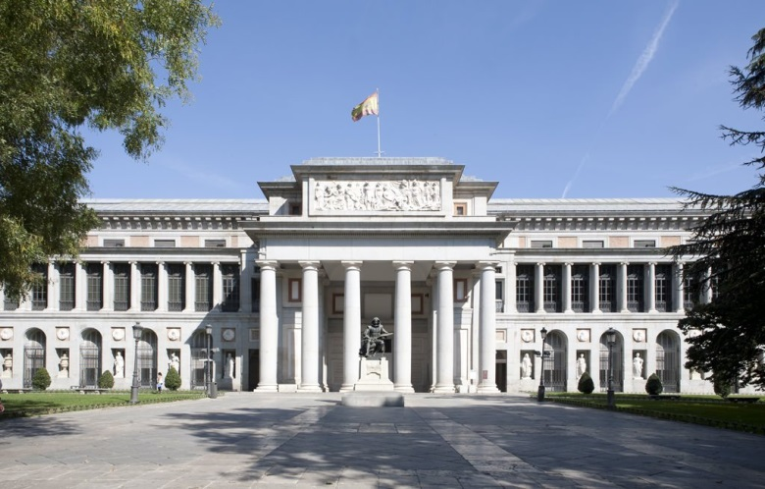
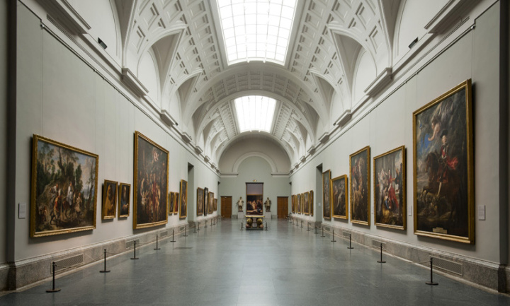
Le Musée du Prado
Le Museo del Prado abrite la plus importante collection de peinture espagnole au monde, mais la puissance passée de l'Empire a permis aux différents rois d'amasser des trésors en matière de peinture italienne, flamande et allemande. Au fil des années, le Prado a subi de profondes modifications ; la dernière, confiée à l'architecte Rafael Moneo et inaugurée en 2007, a fait passer la superficie de 25 600 à 44 300 m².

Slide 20
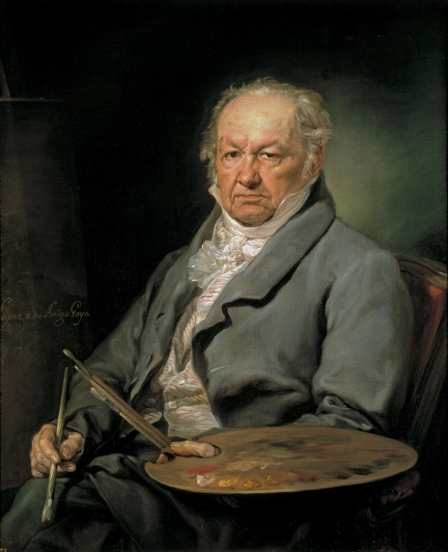
Francisco de Goya
Francisco de Goya, dont le nom complet est Francisco José de Goya y Lucientes, est un peintre et graveur espagnol de la fin du XVIIIe siècle. Il est né en 1746 et est mort en 1828. Durant sa vie, il a fait preuve d’une technique artistique incomparable ainsi que d’un engagement politique de tous les instants. Il a aussi été le témoin des horreurs de son époque, ce qui l’a beaucoup influencé dans ses œuvres.
Jeunesse et débuts artistiques de Goya
Fils de José de Goya et Gracia Lucientes, Francisco de Goya est né le 30 mars 1746 à Fuendetodos, près de Saragosse, en Espagne. Dès son plus jeune âge, il développe un grand intérêt pour l’art et intègre l’académie de dessin de José Luzán, à Saragosse, en 1759. Peu d’œuvres sont conservées de cette période, celles qui existent encore sont majoritairement des représentations religieuses de style baroque comme La triple generacion (« La triple génération »). Il sort quatre ans plus tard de cette école et essaie alors d’entrer à l’académie San Fernando, à Madrid, pour perfectionner sa technique, mais il n’y parvient pas. Il décide donc de travailler avec Francisco Bayeu, un peintre reconnu.
Autodidacte, Francisco de Goya parfait sa culture artistique en s’intéressant aux collections du Palais Royal de Madrid. Il part en Italie en 1770 et y reçoit son premier prix à Parme pour sa peinture Aníbal vencedor contempla por primera vez Italia desde los Alpes (« Hannibal vainqueur, découvrant pour la première fois l’Italie depuis les Alpes »). Après un an en Italie, il rentre dans sa région natale avec un certain prestige qui lui permet de recevoir ses premières commandes cette même année, à 25 ans.

Slide 21
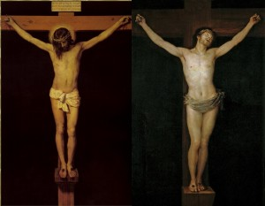
Dans sa vie privée, Goya est épanoui. Il se marie avec Josefa Bayeu, la sœur de Francisco Bayeu, en 1773. Ils ont plusieurs enfants ensemble, mais un seul arrive à l’âge adulte : Francisco Javier de Goya.
En 1774, Goya commence à se faire un nom, les œuvres qu’il livre étant appréciées. Anton Raphael Mengs, un peintre néoclassique très influent, l’incite même à revenir à Madrid où il peut prétendre à des commandes plus importantes. Goya retourne donc à la capitale espagnole l’année suivante et reçoit quelques mois plus tard une demande pour décorer certaines salles des palais de l’Escurial et du Prado. Son travail est même remarqué par la famille royale.
Goya est contacté par Charles III, le roi d’Espagne, à la fin des années 1770 et commence alors à travailler directement pour la famille royale. Son nouveau statut lui permet d’intégrer un cercle d’intellectuels espagnols inspirés par les idées du siècle des Lumières. C’est à ce moment-là que Goya commença à affirmer son engagement politique, qui se retrouvera plus tard dans ses œuvres.
Plus les années passent, plus l’influence de Diego Velázquez se retrouve dans les travaux de Goya. Ce dernier a commencé par faire des gravures en copiant quelques-unes des œuvres de son maître. Il s’inspire ensuite de son travail à plusieurs reprises : Goya se représente dans son tableau La familia de Carlos IV (« La Famille de Charles IV ») tout comme Velázquez l’avait fait dans Las Meninas (« Les Ménines ») ; il a aussi été le premier à peindre un nu (La Maja desnuda – « La Maja nue ») depuis Velázquez en 1650 (La Venus Del espejo – « La Vénus du miroir ») et techniquement, ils utilisent tous deux une lumière assez dramatique, comme dans leurs deux représentations du Christ crucifié (Velázquez à gauche et Goya à droite).

Slide 22
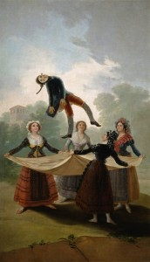
Le succès grandissant de Goya ne fait cependant pas que des heureux. À partir de 1780, Francisco Bayeu devient jaloux de son beau-frère, ce qui contraint ce dernier à prendre ses distances avec l’homme qui lui a pourtant permis de se faire un nom. À partir de 1783, Goya travaille principalement pour l’aristocratie espagnole : après avoir servi Don Luis, l’un des frères du roi, il peint pour le marquis de Peñafiel et devient même directeur adjoint de la peinture à l’académie de San Fernando, qu’il n’avait pas réussi à intégrer comme élève plus jeune.
Goya au service du roi d’Espagne
Quelques années plus tard, en 1786, Goya a l’honneur de devenir le peintre du roi d’Espagne. Il travaille plusieurs années sur les tapisseries ornant plusieurs salles du palais du Prado. C’est à partir de cette période que le peintre commence à s’engager socialement : alors que précédemment il représentait simplement les aristocrates qui lui passaient des commandes, Goya commence à intégrer dès 1790 un point de vue personnel critiquant la société dans certaines de ses œuvres. C’est par exemple le cas dans El pelele (« Le pantin ») : quatre femmes, sûrement des dames de la Cour, jouent au « pelele », un jeu qui consiste à faire rebondir un homme sur un drap. Dans la scène, l’homme est représenté comme un pantin désarticulé, afin de prendre en contre-pied la situation réelle des femmes en Espagne qui sont souvent dominées et réduites au silence par les hommes.

Slide 23
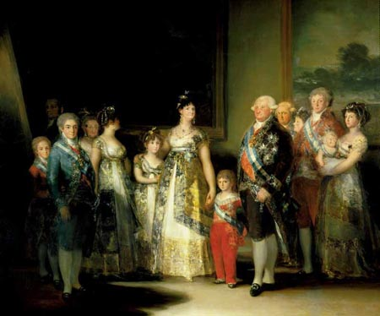
En 1788, Charles IV arrive au pouvoir et donne, dès l’année suivante, à Goya le titre de peintre de la Chambre dès l’année suivante. Il est alors chargé de faire des portraits officiels de la famille royale et accède à un bon statut social. Cependant, au même moment, la révolution a lieu en France et Goya ainsi que le cercle d’intellectuels auquel il appartient soutiennent certaines des idées qui émergent là-bas. À cause de cela, le roi prend ses distances avec son peintre. Goya continue cependant de travailler pour la famille royale et peint en particulier La familia de Carlos IV (« La famille de Charles IV ») en 1800. Cette peinture devient le plus célèbre portrait d’une famille royale réalisé par Goya, alors qu’il est aussi l’un des moins conventionnels. En effet, le roi ne domine pas sa famille, il n’est pas au milieu du tableau, dans la lumière : c’est la reine, Marie-Louise, qui « règne » sur sa famille, mais sûrement aussi sur l’Espagne. Dans cette œuvre, Goya a voulu représenter le roi sous l’influence de sa femme et ainsi critiquer la politique menée par cette dernière.

Slide 24
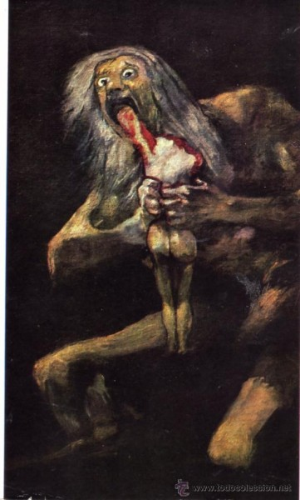
Bien que Goya reste au service du roi, les années 1790 ont été difficiles pour lui. En 1792, il tombe gravement malade. La méningite dont il souffre pendant plusieurs mois l’affaiblit physiquement et le rend sourd, ce qui l’isole complètement du monde extérieur. À partir de cette période, Goya passe à un style artistique plus sombre. L’une des œuvres les plus connues de cette période est Saturno devorando a un hijo (« Saturne dévorant un de ses fils ») : les couleurs sont très sombres (uniquement noires, grises et marrons), la lumière vient essentiellement du corps de l’enfant dévoré. La scène est cruelle, les yeux exorbités de Saturne ajoutent un côté tragique.
En 1795, Francisco Bayeu décède. Goya revendique alors la place de premier peintre de la Chambre qu’occupait son beau-frère, alors qu’il était peintre de la Chambre depuis 1788. Cependant, ce poste lui a été refusé. Il devient directeur de la peinture à l’académie de San Fernando alors qu’il y occupait le poste de directeur adjoint de la peinture depuis dix ans. Goya est malheureusement contraint de démissionner deux ans plus tard pour des problèmes de santé.

Slide 25
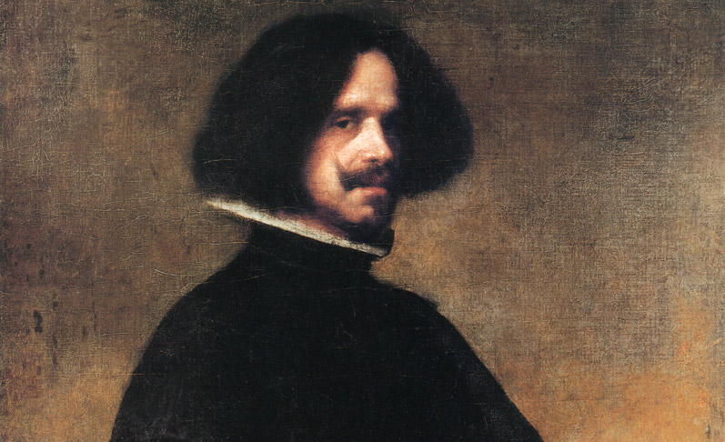
En 1812, la femme de Goya, Josefa, décède. Deux ans plus tard, Ferdinand VII revient au pouvoir et réinstaure l’absolutisme en Espagne. Cet évènement, combiné à la pression de l’Inquisition et à la faiblesse physique de Goya, pousse l’artiste à s’exiler à Bordeaux. C’est là qu’il réalise ses œuvres les plus sombres, comme Los toros de Burdeos (« Les Taureaux de Bordeaux ») ou La romería de San Isidro (« Le pèlerinage à l’ermitage de San Isidro »).
Goya décède le 16 avril 1828 à Bordeaux. Il est alors inhumé au cimetière des Chartreux, mais est exhumé en 1899 afin d’être transféré au mausolée au cimetière de la sacramental de San Isidro. Il est à nouveau transféré en 1919 dans l’église de San Antonio de la Floria.
Diego Vélasquez
baptisé à Séville le 6 juin 1599 et mort à Madrid le 6 août 1660, est un peintre baroque espagnol.
Il est considéré comme l'un des principaux représentants de la peinture espagnole et l'un des maîtres de la peinture universelle.

Slide 26
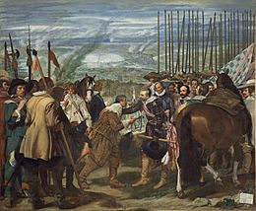
Il passa ses premières années à Séville, où il développa un style naturaliste à base de clairs obscurs. À 24 ans, il s'installa à Madrid, où il fut nommé peintre du roi Philippe IV et, quatre ans après, il devint peintre de chambre, charge la plus importante parmi celles dévolues aux peintres de la cour. Comme artiste, de par son rang de peintre de cour, il réalisa essentiellement des portraits du roi, de sa famille et des grands d’Espagne ainsi que des toiles destinées à décorer les appartements royaux. Comme surintendant des travaux royaux, il acquit en Italie de nombreuses œuvres pour les collections royales, des sculptures antiques et des tableaux de maîtres, et organisa les déplacements du roi d'Espagne.
Sa présence à la cour lui permit d'étudier les collections de peintures royales. L'étude de ces collections ajoutée à l'étude des peintres italiens lors de son premier voyage en Italie, eut une influence déterminante sur l'évolution de son style, caractérisé par une grande luminosité et des coups de pinceau rapides. À partir de 1631, il atteignit sa maturité artistique et peignit de grandes œuvres comme la Reddition de Breda.
Pendant les dix dernières années de sa vie, son style se fit plus schématique, arrivant à une domination notable de la lumière. Cette période commença avec le Portrait du Pape Innocent X peint lors de son second voyage en Italie, et vit la naissance de deux de ses œuvres maîtresses : Les Ménines et les Fileuses.
Son catalogue contient de 120 à 125 œuvres peintes et dessinées. Célèbre bien après sa mort, la réputation de Vélasquez atteignit un sommet de 1880 à 1920, période qui coïncide avec les peintres impressionnistes français pour qui il fut une référence. Manet fut émerveillé par sa peinture et il qualifia Vélasquez de « peintre des peintres » puis du « plus grand peintre qui ait jamais existé ».
La majeure partie de ses toiles, qui faisaient partie de la collection royale, est conservée au musée du Prado à Madrid.

Slide 27
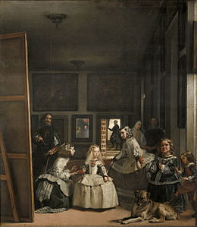
Les Ménines ( les demoiselles d'honneur), également connu sous l'appellation La famille de Philippe IV, est le portrait le plus célèbre de Diego Velázquez et a été peint en 1656.
La composition complexe et énigmatique de la toile interroge le lien entre réalité et illusion et crée une relation incertaine entre celui qui regarde la toile et les personnages qui y sont dépeints. Cette complexité a été la source de nombreuses analyses qui font de cette toile l'une des plus commentées de l'histoire de la peinture occidentale.
Ce tableau dépeint une très grande pièce du palais du roi Philippe IV dans laquelle se trouvent plusieurs personnages de la cour. La jeune infante Marguerite-Thérèse est entourée de demoiselles d'honneur, d'un chaperon, d'un garde du corps, d'une naine, d'un enfant italien et d'un chien. Derrière eux, Velázquez se représente lui-même en train de peindre, regardant au-delà la peinture, comme s'il regardait directement l'observateur de la toile. Un miroir à l'arrière-plan réfléchit les images de la reine et du roi en train d'être peints par Velázquez (ou peut être, selon certains universitaires, réfléchissant le tableau que peint Vélasquez représentant le roi et la reine). Par le jeu de miroir, le couple royal semble être placé hors de la peinture, à l'endroit même où un observateur se placerait pour voir celle-ci. Au fond, José Nieto apparaît à contre-jour, comme une silhouette, sur une courte volée de marches tenant d'une main un rideau qui s'ouvre sur un incertain mur ou espace vide

Slide 28
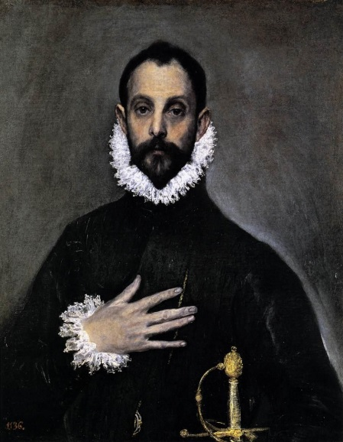
La peinture Les Ménines est reconnue comme l'une des toiles les plus importantes de la peinture occidentale. Le peintre baroque Luca Giordano a dit de cette peinture qu'elle représente la « théologie de la peinture » tandis que Thomas Lawrence la qualifia de « philosophie de l'art ».
Entré au service de Philippe IV en tant que peintre officiel du roi en 1623, il devient le curateur de la collection de peinture du souverain à partir des années 1640. Il semble avoir bénéficié d'un degré de liberté relativement inhabituel à ce poste. Il supervise la décoration intérieure du palais et est responsable de l'achat de tableaux pour le compte du roi d'Espagne. À partir des années 1650 Velázquez est réputé en Espagne comme un fin connaisseur des arts. La majorité de la collection du musée du Prado dont des Le Titien, Raphaël, et Rubens a été acquise et regroupée sous la curatelle de Velázquez. Il gravit les échelons de la cour de Philippe IV, il est anobli et nommé grand maître des appartements du Palais (aposentador mayor de Palacio) en 1651, poste qu'il occupera jusqu'à sa mort en 1660. Le poste lui apporte une reconnaissance sociale et une aisance matérielle mais ne lui laisse que peu de temps pour la peinture. Pendant les huit dernières années de sa vie où il occupe ce poste il ne peint que peu d'œuvres, surtout des portraits de la famille royale. Quand il peint Les Ménines en 1656-1657 il est au service du roi Philippe IV depuis 33 ans.
Le Greco
Domínikos Theotokópoulos, dit Le Greco, est un peintre, sculpteur et
architecte, né en 1541 à Candie, en Crète, alors une possession de la République de Venice, et mort le 7 avril 1614, à Tolède.

Slide 29
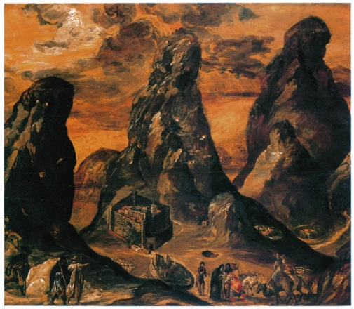
Il est considéré comme le peintre fondateur de l’École espagnole du xvi^{e} siècle. Son œuvre picturale, synthèse du maniérisme renaissant et de l'art byzantin, est caractérisée par des formes allongées et des couleurs vives. S'il fut célébré de son vivant, il a été oublié pendant plus d'un siècle. Redécouvert au milieu du xix^{e} siècle par les romantiques français en particulier, sa peinture extravagante a suscité des commentaires innombrables, souvent en contradiction avec les faits historiques avérés. Sa singularité a influencé de nombreux artistes au xx^{e} siècle, entre autres Picasso et Jackson Pollock
Il semble qu'El Greco ait été formé dans sa ville natale puisqu'il y est reçu maître-peintre en 1566. Il porte alors le nom grec de Menegos, dont la traduction latine est Dominico. Il est alors peintre d'icônes dans la tradition byzantine orthodoxe, aidé par son frère Manuso, de dix ans son aîné. On possède de lui différentes icônes..
El Greco séjourne de 1568 à 1570 à Venise, où il est identifié comme « disciple » du Titien, bien qu'El Greco n'utilise pas la même technique. Il y est aussi influencé par le Tintoret et Bassano. Il vit à la marge de la communauté grecque de Venise et il collabora alors avec le géographe crétois Georgios Suderos Kalopados à qui il envoya en 1568, des dessins cartographiques de Crète.
Après un voyage à Parme, il voit l'œuvre du Corrège et du Parmesan, il arrive à Rome où il se met au service du cardinal Alexandre Farnèse en 1570. C'est ainsi qu'il se lia à Fulvio Orsini, bibliothécaire du cardinal, qui devint son protecteur et qui acquit plusieurs de ses œuvres pour ses collections, dont une Vue du mont Sinaï et le Portrait de Giulio Clovio.
Vue du mont Sinaï

Slide 30
Le 18 septembre 1572, il est inscrit à l'Académie Saint Luc de Rome comme peintre de miniatures, ce qui laisse perplexes les historiens de l'art. Il semble qu'il reste en Italie jusqu'en 1576 avec ses deux assistants, Lattanzio Bonastri da Lucignano et Francesco Preboste. Ce dernier l'accompagnera en Espagne.
Il arrive en Espagne, sous Philippe II, à la période considérée comme le siècle d'or, où affluent les richesses et se développent les arts, malgré la censure de l'Inquisition.
Il semble qu'El Greco vive à Madrid auprès de la Cour d'Espagne, quand il reçoit la commande de L'Expolio pour la cathédrale de Tolède. Le doyen de la cathédrale, Diego de Castilla est le père de Luis de Castilla avec lequel El Greco s'était lié d'amitié à Rome. La composition du retable de la Trinité commandée en 1577 pour Santo Domingo el Antiguo à Tolède, semble avoir été également approuvée par ce même Diego de Castilla.
En 1578, son fils Jorge Manuel naît à Tolède. On ne sait rien de la mère de l'enfant, Jeronima de las Cuevas, qu'El Greco n'a pas épousée. L'enfant est élevé par la famille Cuevas et Le Greco ne s'installera lui-même à Tolède qu'en 1585.
En 1579, Philippe II d'Espagne lui commande Le Martyre de Saint Maurice, destiné au palais de l'Escurial, mais le tableau, pas plus que la Sainte-Alliance, ne plaît ni au roi, ni à la Cour, ni à l'Inquisition, qui ne le trouvait pas assez fidèle à l'esprit du Concile de Trente¹⁰. Lors de ce concile, point de départ de la Contre-Réforme dans les pays catholiques, il fut décidé de mettre désormais au premier plan de l'art, les aspects mystiques et surnaturels de l'expérience religieuse : le martyre du saint dans le tableau du Greco est au second plan, peu lisible. C’est au peintre italien Rómulo Cincinato que revint la commande. Le Greco retiendra la leçon dans ses œuvres ultérieures, mais son succès à Tolède le tint ensuite éloigné de la cour d'Espagne.
Tolède était depuis fort longtemps le centre de la vie artistique, intellectuelle et religieuse de l'Espagne, quand le 18 mars 1586, Le Greco reçoit la commande de son fameux chef-d'œuvre l'Enterrement du comte d'Orgaz pour l'église Santo Tomé de Tolède. Il y représente le mythe fondateur de Tolède et les portraits des nobles et autorités de la ville qui assistent
Il vit, alors, à Tolède dans une maison louée au Marquis de Villema où il dispose, selon le témoignage de Jusepe Martínez « d'un appartement royal avec une cuisine principale, un salon de réception et un sous-sol donnant sur un premier patio avec un puits (…) Il gagnait beaucoup d'argent mais le gaspillait dans le train somptueux de sa maison, allant jusqu'à engager des musiciens, qu'il payait pour accompagner ses repas ». En 1604, El Greco et sa famille occupent vingt-quatre pièces de la maison.

Slide 31
Tolède était depuis fort longtemps le centre de la vie artistique, intellectuelle et religieuse de l'Espagne, quand le 18 mars 1586, Le Greco reçoit la commande de son fameux chef-d'œuvre l'Enterrement du comte d'Orgaz pour l'église Santo Tomé de Tolède. Il y représente le mythe fondateur de Tolède et les portraits des nobles et autorités de la ville qui assistent
Il vit, alors, à Tolède dans une maison louée au Marquis de Villema où il dispose, selon le témoignage de Jusepe Martínez « d'un appartement royal avec une cuisine principale, un salon de réception et un sous-sol donnant sur un premier patio avec un puits (…) Il gagnait beaucoup d'argent mais le gaspillait dans le train somptueux de sa maison, allant jusqu'à engager des musiciens, qu'il payait pour accompagner ses repas ». En 1604, El Greco et sa famille occupent vingt-quatre pièces de la maison.
En 1603, son fils Jorge Manuel se marie, il apparaît comme assistant de son père ou comme peintre indépendant dans le style inventé par son père. Le peintre est également assisté de Luis Tristán. En 1604, le frère d'El Greco, Manuso, meurt à Tolède où il est enterré.
Entre 1605 et 1608, le graveur Diego de Astor reproduit une série de ses tableaux.
1606, marque le début des procès des commanditaires des retables contre le Greco et son fils. Ils sont souvent le résultat des procédés commerciaux d'El Greco qui, par exemple, demandait à son assistant Francisco Prebloste de passer un accord avec un génois de Séville pour que ses tableaux soient reproduits en broderie. Son atelier reproduit trois, quatre fois chacune de ses toiles en différents formats, en particulier les tableaux de dévotion comme la série consacrée à saint François d'Assise. De plus, à partir de 1608, son état de santé se dégrade, et son fils Jorge Manuel falsifie sa signature sur des contrats.
En 1612, son fils lui achète une sépulture. El Greco meurt ruiné le 7 avril 1614 à Tolède en ne laissant pas de testament. Il y est inhumé religieusement dans l'église de Santo Domingo el Antiguo. Son fils fait l'inventaire des biens de son père en tentant d'échapper aux saisies de l'Hôpital Tavera avec lequel il est en procès pour le retable toujours inachevé.
En 1619 les restes du Greco sont transférés en l'église de San Torcuato de Tolède. L'église est détruite en 1868, les tombes dispersées. Il ne reste de son tombeau que la description du poète espagnol Luis de Góngora, contemporain d'El Greco, Tombeau de Domenico Greco, excellent peintre :
« De forme élégante, ô Passant, Cette lumineuse pierre de porphyre dur Prive le monde du pinceau le plus doux, Qui ait donné l’esprit au bois et vie au tableau. Son nom est digne d’un souffle plus puissant Que celui des trompettes de la Renommée Ce champ de marbre l’amplifie. Vénère-le et passe ton chemin. Ci-gît le Grec. Il hérita de la Nature L'Art. Il étudia L’Art. D'Iris les couleurs. De Phoebus les lumières et de Morphée les ombres. Que cette urne, malgré sa dureté, Boive les larmes, et en exsude les parfums. Funèbre Écorce de l’arbre de Saba. »

Slide 32
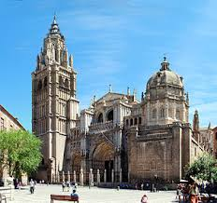
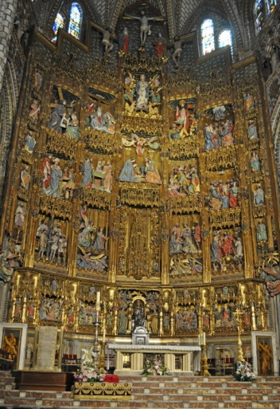

4ème Jour Lundi 24 septembre 2018
MADRID - TOLEDE
09h00 Départ du car pour l’excursion à Tolède.
Visite guidée de la Cathédrale – l’Eglise de Santo Tomé – le Quartier Juif – La Synagogue de
Santa Maria la Blanca – le Monastère de San Juan de los Reyes
- 13h30 Déjeuner au restaurant « El Cardenal »
- 17h00 Retour vers Madrid à l’hôtel Emperador**** et dîner
La Cathédrale de Tolède
En 1227, Saint Ferdinand III décide d'entreprendre la création de la cathédrale. Son édification se prolongeant jusqu'à la fin du 15e s. elle laisse apparaître tous les stades du gothique espagnol. La richesse de la décoration sculptée et l'accumulation des œuvres en font un excellent musée d'art religieux. Vous apprécierez les magnifiques stalles du Coro, la Sacristie et son importante collection de toiles du Greco, ou encore le trésor et son splendide ostensoir.
Le Retable
L’Ostensoir

Slide 33
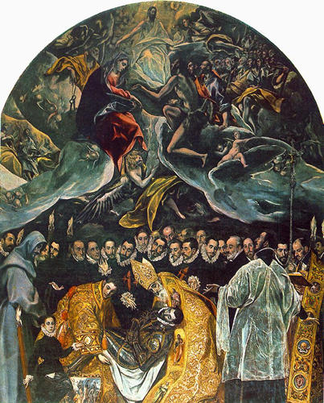
L’église de Santo Tomé
L'église est célèbre car elle accueille une toile importante du Greco : Les funérailles du comte d'Orgaz. Cette oeuvre exécutée en 1586, retrace le miracle de l'apparition de saint Augustin et de saint Étienne, venus enterrer eux-mêmes le comte d'Orgaz. Le talent de l'artiste réside dans les contrastes de couleur et de lumière qui font ressortir les visages et les mains, et dans la minutie avec laquelle il peint les différents habits.
L’Enterrement du comte d’Orgaz (El entierro del Conde de Orgaz en espagnol), chef-d'œuvre du peintre El Greco, est une toile emblématique du siècle d'or espagnol et un chef-d'œuvre exemplaire du maniérisme. Commandé en 1586 par le curé de l'Église Santo Tomé de Tolède, Andrés Núñez de Madrid, pour commémorer le miracle de l'apparition de deux saints lors de l'enterrement de ce noble de Tolède. La toile mesure 4,8 par 3,6 mètres. Elle est datée de 1586-1588.

Slide 34
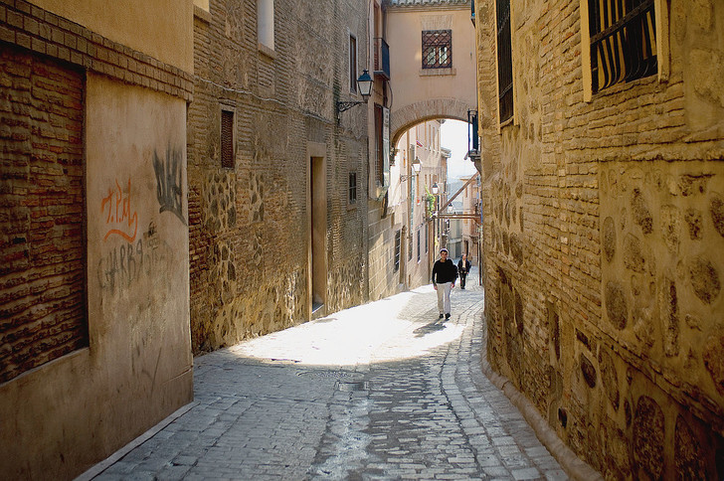
Le tableau représente l'enterrement miraculeux et merveilleux de don Gonzalo Ruiz de Toledo, seigneur d'Orgaz, mort au début du xiv^{e} siècle. À son enterrement seraient apparus saint Augustin d'Hippone et saint Étienne pour ensevelir le corps. Autour du corps et de l'apparition à gauche se trouve saint François d'Assise, à droite un prêtre interpelle le Ciel. Au fond se trouvent les différents portraits des commanditaires de l'œuvre. Au premier plan, un enfant désigne la scène de son doigt, c'est Jorge Manuel Theotocopouli, le fils du Greco. Dans la partie supérieure de la toile, Jean le Baptiste (de dos) intercède auprès de sainte Marie (à gauche) et de Jésus de Nazareth (figure centrale en blanc) pour que l'âme du défunt, un bébé porté par l'ange à la robe jaune vert juste en dessous, rejoigne le royaume des cieux. En haut à gauche, allongé sur un nuage, saint Pierre attend avec les clés du Paradis.
Le Quartier Juif
La « Jérusalem » des juifs séfarades est connue dans le monde entier pour la beauté de ses synagogues et de son quartier juif. Par ailleurs, le souvenir de cette communauté est toujours resté présent dans la ville, ce qui a permis aux historiens, depuis les XIIIe et XIVe siècles, de nous donner des informations assez précises sur la localisation et l’histoire des juifs dans cette ville-musée, aujourd’hui inscrite au patrimoine mondial de l’humanité.
Au moment de sa plus grande splendeur, à la veille de 1391, Tolède possédait dix synagogues et cinq à sept yeshivot. En 1492, il existait cinq grandes synagogues . Deux subsistent : la synagogue du Tránsito, aujourd’hui musée Sefardí, et celle de Santa María la Blanca.

Slide 35
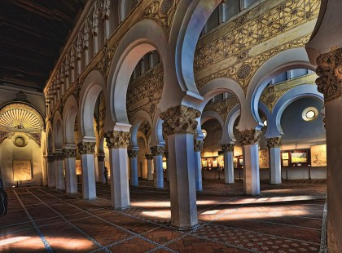
La Synagogue Santa María la Blanca
Bâtie à l’aube du XIIIe siècle,
elle est consacrée au christianisme en 1411, par le prédicateur San Vicente Ferrer, déjà responsable de la vague de conversions de 1391. De 1600 à 1791, elle devient un simple oratoire, puis sert de caserne. Elle est restaurée en 1851 et déclarée monument national. Elle appartient à une institution religieuse, et n’est plus ouverte au culte, ni juif ni catholique. De style mudéjar, elles est moins riche que la synagogue du Tránsito. Ses vingt-cinq arcs en fer à cheval et ses trente-deux colonnes donnent l’impression d’un espace imposant. Vous noterez la variété et la qualité des chapiteaux et la ressemblance de l’édifice avec les mosquées andalouses. N’oubliez pas, en outre, de vous promener dans le lacis des rues de l’ancienne judería, autour de la rue Santo Tome qui, malgré de nombreux remaniements, a néanmoins conservé un cachet certain.

Slide 36
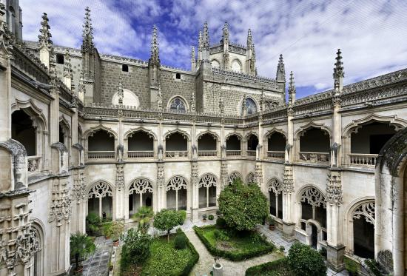
Monastère de San Juan de los Reyes
Érigé par les Rois Catholiques, le monastère présente à l'extérieur un aspect sobre. L'intérieur à l'inverse est très représentatif du style isabélin, puisqu'il mêle au gothique flamboyant quelques touches du style mudéjar et même Renaissance. Le cloître a fière allure avec ses arcades flamboyantes et son original étage plateresque. L'église comprend une riche décoration sculptée, réalisée par Juan Guas. Non loin se dresse un palais wisigothique, ainsi qu'une porte, la Puerta del Cambron.

Slide 37
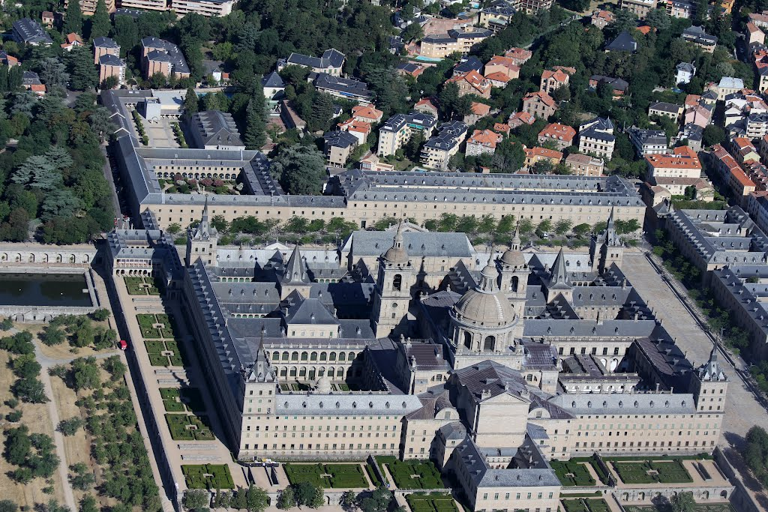
5ème Jour Mardi 25 septembre 2018
Madrid - Bruxelles
09h00 Départ du car pour la visite de l’El Escorial et de son Monastère.
Visite de la Valle de Los Caidos avec sa Basilique creusée dans le rocher de la Sierra de
Guadarrama
- 11h35 Visite guidée du Monastère de El Escorial
- 13h30 Déjeuner au restaurant « La Cueva » à l’Escorial.
Temps libre pour se détendre à l’Escorial ou à Madrid.
Départ pour l’aéroport de Madrid.
21h10 Décollage du vol SN 3730. pour Bruxelles
Le site royal de Saint-Laurent-de-l'Escurial
Ce complexe monumental est situé à côté de la montagne Abantos dans la sierra de Guadarrama.
Il a été commandé par le roi Philippe II, à la fois en commémoration de sa victoire de Saint-Quentin sur les troupes d'Henri II, roi de France, le 10 août 1557, jour de la Saint-Laurent, pour l'expiation du massacre des civils réfugiés commis alors par ses troupes dans l'église Saint-Laurent et, enfin, pour élever un lieu de sépulture à ses parents, l'empereur Charles Quint et Isabelle de Portugal, ainsi qu'à lui-même et à ses successeurs.

Slide 38
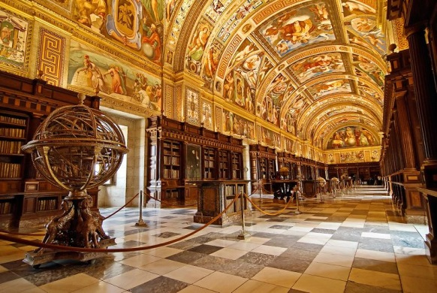
C'est aussi un sanctuaire érigé à la gloire de la Contre-Réforme, qui contient l'une des plus grandes collections de reliques du monde catholique : on y trouve quelque 7 500 reliques abritées dans 570 reliquaires répartis dans tout le monastère, mais spécialement dans la basilique Saint-Laurent.
On y trouve également en bonne place les patrons de la maison d'Espagne, saint Jacques le Majeur et saint Jérôme, ainsi que celui de la maison de Bourgogne, saint André.
La bibliothèque
dotée d'une collection de plus de 45 000 volumes, est située dans une grande nef de 54 mètres de long, 9 mètres de large et 10 mètres de haut. Le sol est de marbre et les meubles de bibliothèque de bois nobles, riches et sculptés. Dans la grande salle, la voûte du plafond est décorée de fresques représentant les sept arts libéraux : la rhétorique, la dialectique, la musique, la grammaire, l'arithmétique, la géométrie et l'astrologie. Une grande sphère armillaire témoigne aussi de l'intérêt de l'époque pour les découvertes astronomiques.
Elle répond au projet humaniste de Philippe II, prince lettré formé par les plus grands esprits de l'Espagne de son temps, qui lisait parfaitement le latin, savait l'italien et le français (quoiqu'il répugnât à le parler à cause de son fort accent). On y retrouve sa passion pour les beaux livres, les manuscrits anciens, l'intérêt pour les sciences et la philologie.

Slide 39
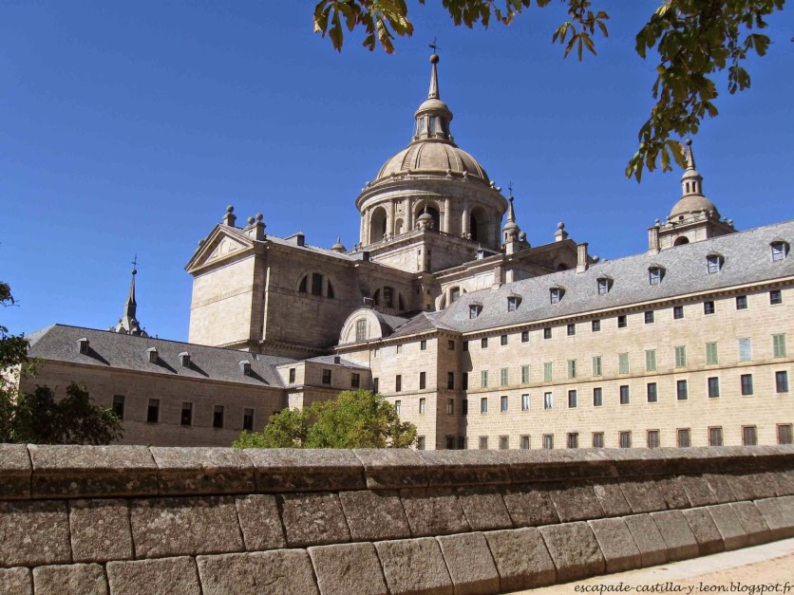
Il s'agissait aussi d'abriter les livres pieux et savants du monastère et du collège. Pour cette raison on trouve des livres interdits ou rares ailleurs : il ne faut pas perdre de vue que l'enseignement à l'Escurial était d'une rare liberté, n'hésitant pas à braver les critiques de l'Église à propos des leçons d'André Vésale ou d'Arias Montano. Le roi fit acheter de nombreux ouvrages en Espagne et en Europe, acquérant notamment les bibliothèques des savants Gonzalo Perez et Juan Paez de Castro, ou celle de son cousin le Duc de Calabre. La question de la conservation des ouvrages fut sérieusement étudiée : contrairement aux autres bibliothèques, les livres, reliées en maroquin, dorés et marqués sur les trois tranches, furent placés sur les rayonnages avec le dos vers le mur, afin d'offrir à l'air la partie du papier protégée par la dorure.
Les fonds comportent une majorité d'ouvrages en langues classiques (latin, grec et hébreu, dans l'ordre), de nombreux volumes en langue arabe et espagnole, ainsi qu'une centaine en français, une autre en italien, des livres en allemand, en arménien, même en turc et en persan. Une partie importante des immenses collections a néanmoins été perdue lors d'un incendie en 1671.
Le palais historique
se situe en saillie du quadrilatère sur l'arrière de la basilique. Il comprend plusieurs appartements autour d'une cour à peu près carrée. Il est entouré sur trois côtés par un jardin de style Renaissance composé de plusieurs parterres de buis et de gazon. Sur le jardin on trouve une galerie reliant les deux appartements principaux. Côté nord, on trouve les appartements des filles du roi, principalement occupés par l'infante Isabelle-Claire-Eugénie.

Slide 40
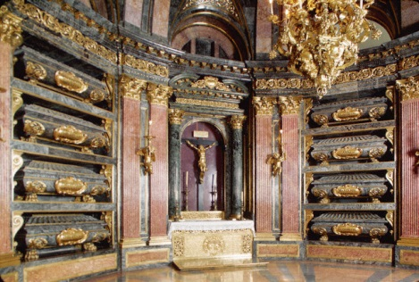
L'appartement de Philippe II se trouve au premier étage, à la jonction sud du palais et du monastère. Il donne sur le chœur de la basilique par un oratoire. Lorsque les portes sont ouvertes, on peut voir l'intérieur de la basilique depuis la chambre, à la manière de ce que Charles Quint avait fait aménager dans sa maison du monastère de Yuste. Une galerie fait la jonction entre l'appartement de l'infante au nord et la partie du monastère appelée « palais des Bourbons » : c'est la salle des batailles, dont le plafond et les murs sont couverts de fresques représentant les principales batailles gagnées par les armées espagnoles.
Le quart nord-est du monastère, en symétrique au cloitre des évangélistes, a été transformé au xviii^{e} siècle en palais à la française, infiniment plus luxueux que la « cabane » qu'avait voulue Philippe II pour sa résidence. Cela a principalement eu pour conséquence la construction de nouvelles ailes dans la cour nord-est et donc la perversion du plan de Juan de Herrera.
Le Panthéon des Rois
est composé de 26 tombes de marbre où reposent les restes des rois des maisons d'Autriche et de Bourbon, sauf Philippe V d'Espagne, Ferdinand VI d'Espagne, Joseph Ier d'Espagne Bonaparte et Amédée Ier d'Espagne, inhumés respectivement au palais royal de la Granja de San Ildefonso, au couvent des Salésiennes royales à Madrid, aux Invalidesà Paris et à la basilique de Superga à Turin. Les murs de marbre de Tolède poli sont décorés d'ornementations de bronze doré.
Les derniers restes déposés dans le panthéon ont été ceux du roi Alphonse XIII en 1980 et de son épouse la reine Victoire Eugénie de Battenberg en 2011. Exceptionnellement, les deux derniers sarcophages disponibles sont attribués aux parents du roi Juan Carlos, « Jean III », comte de Barcelone, bien qu'il n'ait jamais régné, et son épouse María de las Mercedes de Borbón y Orleans.

Slide 41
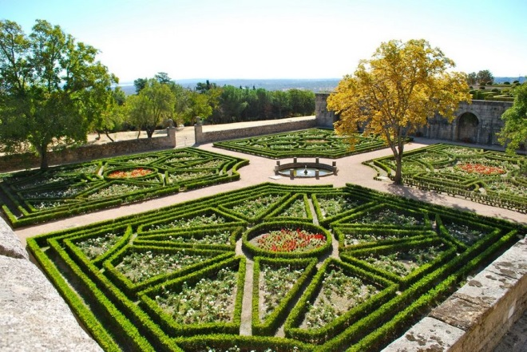
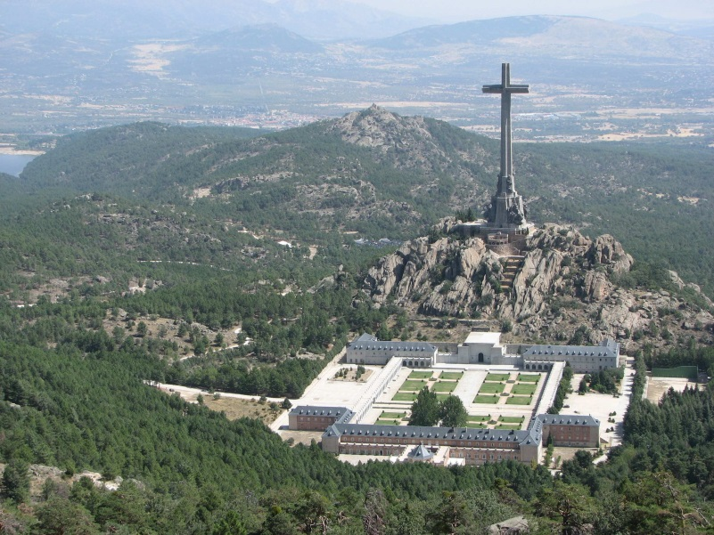
Les jardins
des moines, aménagés à la demande de Philippe II, qui était un amoureux de la nature, constituent un lieu idéal pour le repos et la méditation. Manuel Azaña, qui étudia dans le collège des Augustins de ce monastère, les cite dans ses Mémoires et dans son œuvre Le Jardin des frères.
La Valle de los Caídos
la Valle de los Caídos (littéralement “Vallée de ceux qui sont tombés”), est située à 9 kilomètres de l'Escurial.

Slide 42
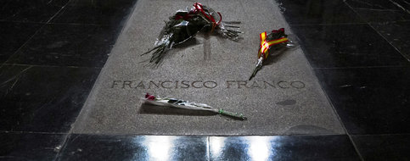
L'Abbaye bénédictine de la Valle de los Caídos est un immense monument construit entre 1940 et 1959 pour rendre hommage aux Espagnols morts pendant la Guerre Civile espagnole. Il s’agit d’une impressionnante basilique creusée dans la roche couronnée d’une impressionnante croix de plus de 100 mètres de haut, visible à 40 kilomètres de distance.
À l'intérieur de cette construction colossale se trouvent les tombes de Francisco Franco (qui a ordonné sa construction), José Antonio Primo de Rivera et 33 872 combattants issus des deux camps.
Ce extrêmement controversé, où le général Franco (1892-1975) est enterré depuis quarante-et-un ans, à 50 kilomètres de Madrid. Et un fait unique en Europe: ce dictateur-là possède une sépulture publique. Or, en application d’une loi visant à mieux honorer la mémoire de ses victimes, le congrès des députés espagnol a demandé d’exhumer ses restes. Les parlementaires voudraient également que les restes de José Antonio Primo de Rivera, le fondateur en 1933 de la formation fascisante la Phalange espagnole, soient transférés de la basilique à un endroit plus discret du site.

Slide 43
RESUME DU PROGRAMME
1ER JOUR : 21/09 BRUXELLES – MADRID
- 07h30 Rendez-vous à l'aéroport de Bruxelles à Zaventem, et vol vers Madrid à 09h25.
- 11h50 Arrivée à l'aéroport de Madrid à 11h50
- 13h00 Arrivée l’hôtel Emperador**** Répartition des chambres.
- 13h15 Départ vers le restaurant situé à la Plazza de Oriente face au Palais Royal.
- 13h30 Déjeuner au Restaurant « La Lonja Del Mar »
- 15h10 Visite guidée du Palais Royal
- 18h00 Retour à l’hôtel Emperador**** et dîner
2ème JOUR : 22/09 MADRID
- 09h00 Départ pour la promenade guidée dans le centre historique de la ville : Le Quartier des Ausburghs – La Plaza
Mayor – L’Eglise de San Miguel - La Plaza de la Villa – La Plazuela del Cordon – La Capilla Del Obispo
La Basilique de San Francisco el Grande.
- 13h00 Déjeuner au Restaurant « Los Galayos ».
- 15h00 Visite guidée du Musée Centro de Arte Reina Sofia axée sur les peintres : Miró – Dali –Tapies et Picasso avec
son fameux Guernica.
- 18h00 Retour à l’hôtel Emperador**** et dîner
3ème JOUR : 23/09 MADRID
- 09h00 Départ de l’hôtel pour la visite guidée de la ville d’Aranjuez, visitant son fameux Palais Royal, relevant Salon
du Trône et Salon de Porcelaine, ainsi que ses magnifiques jardins et parterre.
- 12h30 Retour vers Madrid.
- 13h30 Déjeuner au restaurant « Fuente de la Fama ».
- 15h30 Départ pour le Musée du Prado. Visite guidée du Prado axée sur la trilogie des peintres Espagnols :
Goya – Véláquez - El Greco – Murillo.
- 18h00 Retour à l’hôtel Emperador**** et dîner
4ème JOUR : 24/09 MADRID - TOLEDE
09h00 Départ du car pour l’excursion à Tolède. Visite guidée de la Cathédrale – l’Eglise de Santo Tomé – le Quartier Juif Synagogue de Santa Maria la Blanca - Le Monastère de San Juan de los Reyes
- 13h30 Déjeuner au restaurant « El Cardenal »
- 17h00 Retour vers Madrid à l’hôtel Emperador**** et dîner
5ème JOUR : 25/09 MADRID – BRUXELLES5
09h00 Départ du car pour la visite de l’El Escorial et de son Monastère.
Visite de la Valle de Los Caidos avec sa Basilique creusée dans le rocher de la Sierra de
Guadarrama
- 11h35 Visite guidée du Monastère de El Escorial
- 13h30 Déjeuner au restaurant « La Cueva » à l’Escorial.
Temps libre pour se détendre à l’Escorial ou à Madrid.
Départ pour l’aéroport de Madrid.
21h10 Décollage du vol SN 3730. pour Bruxelles

